Slide 1

L’apport de l’information météorologique
et climatique dans la prévention des catastrophes
OUSMAN BAOUA
Ingénieur de la Météorologie
Direction de la Météorologie Nationale du Niger

Slide 2

Plan de l’exposé
Introduction
Evidence des changements climatiques au Niger
Processus d’élaboration et de diffusion de l’information météorologique et climatique
Importance de l’information météorologique et climatique
Accès aux informations météorologique et climatique
Conclusion

Slide 3

INTRODUCTION
le Niger à l’image des pays du Sahel a un climat essentiellement sec et les manifestations climatiques les plus ressenties, sont l’augmentation des températures, la variabilité intra et inter annuelle de la pluviométrie, le raccourcissement de la durée de la saison des pluies, les sècheresses récurrentes, les inondations et la baisse des débits du fleuve Niger.
Au Niger les 2/3 de la population vivent essentiellement de l’agriculture pluviale et les effets néfastes des phénomènes climatiques extrêmes constituent un grand handicap à la réalisation de la sécurité alimentaire et à la réduction de la pauvreté.
Leurs conséquences sont les pertes en vies humaines, les migrations, l’exacerbation des maladies climato-sensibles et des dégâts matériels énormes.

Slide 4
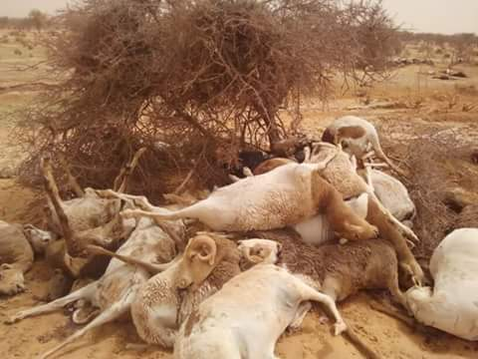
Les phénomènes météorologiques extrêmes
Fortes pluies et inondation
INGAL 85 mm le 14 JUIN 2016

Slide 5
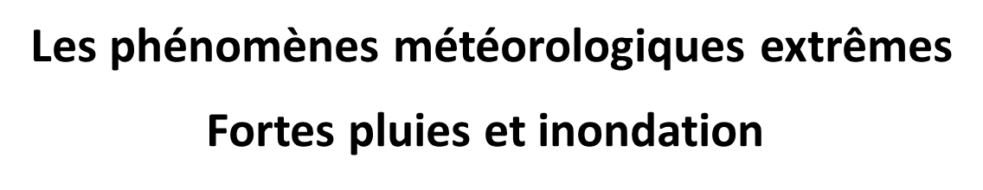
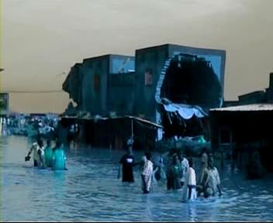
AGADEZ 50 mm, 28 Août 2009

Slide 6
Les phénomènes météorologiques extrêmes
Les lignes de grain tendent à disparaitre
Bilma 2008, approche d’un système pluvio-orageux

Slide 7
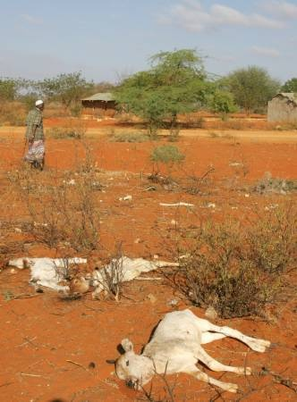
RECURRENCE DE LA SECHERESSE

Slide 8
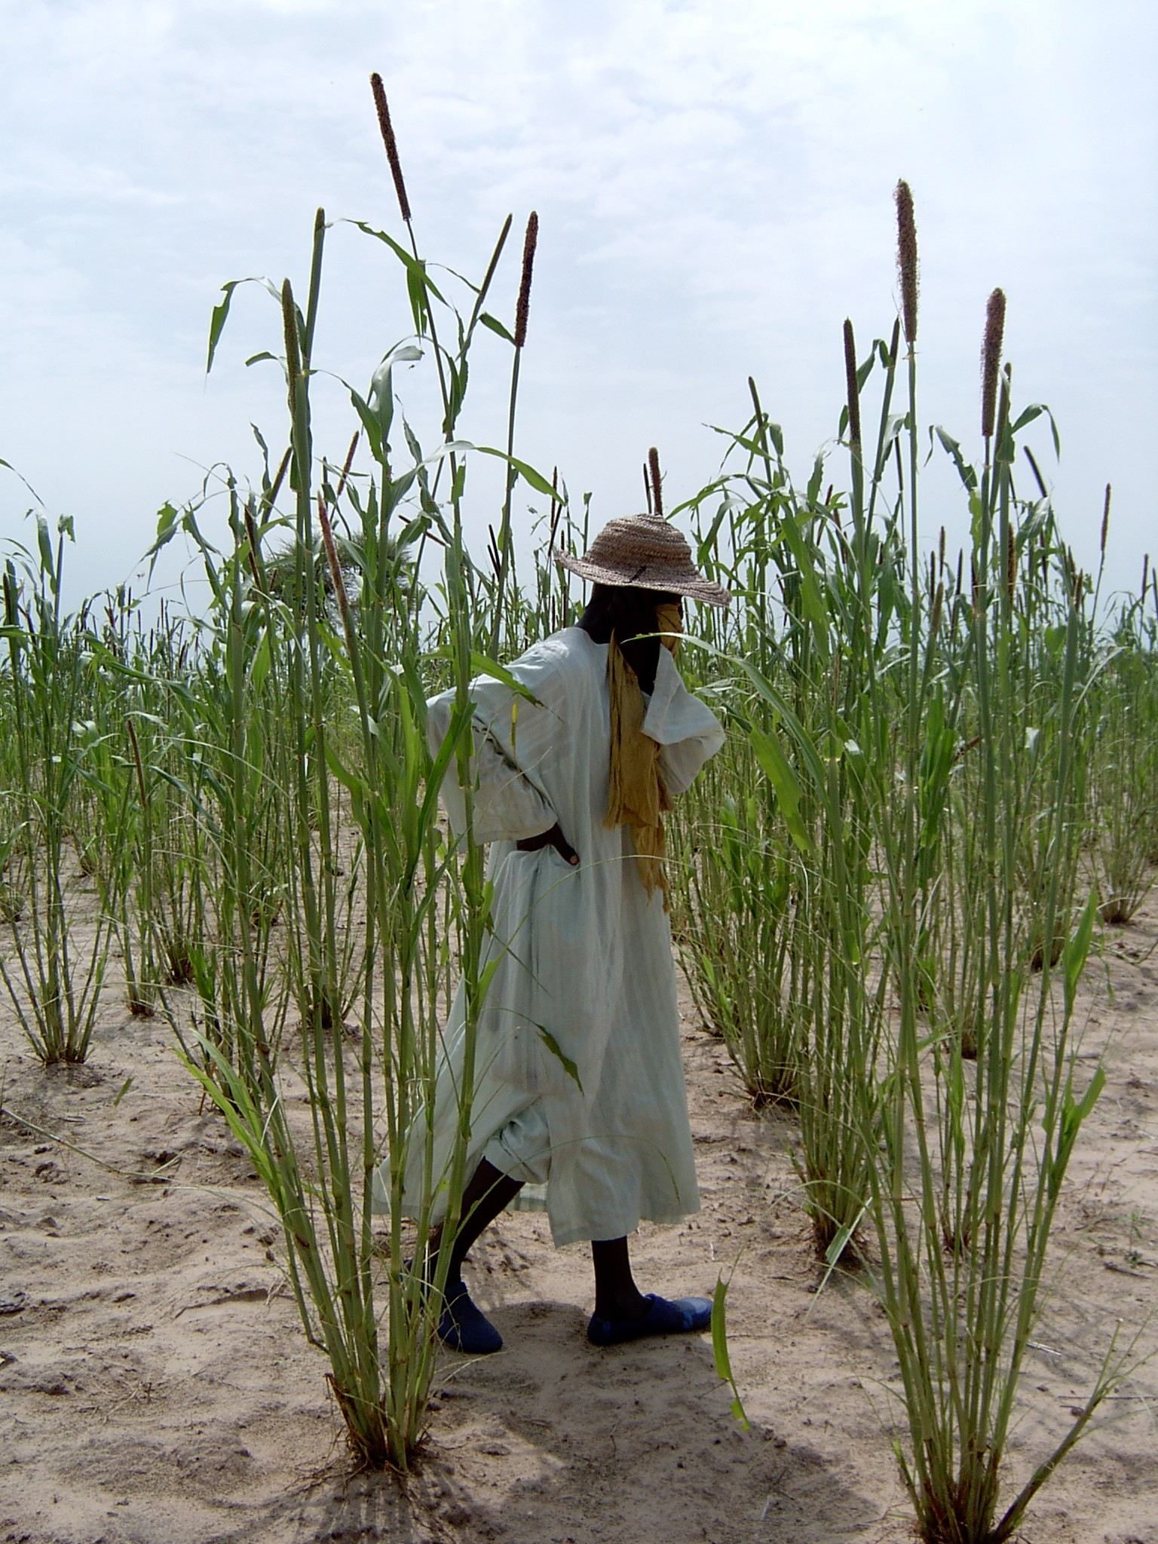
RACCOURCISSEMENT DE LA LONGUEUR DE LA SAISON

Slide 9
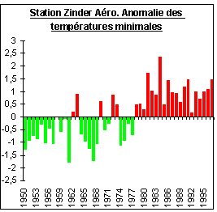
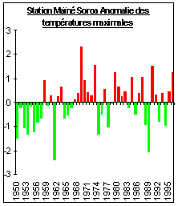
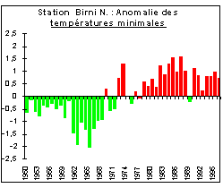
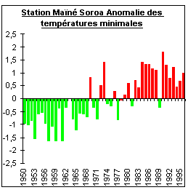
Les anomalies des températures mini. et maxi. de quelques stations synoptiques au Niger

Slide 10
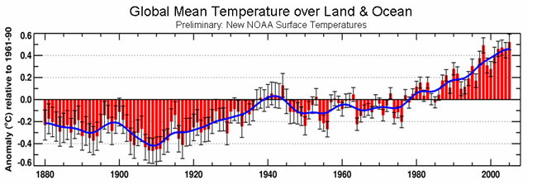
Évolution des anomalies moyennes annuelles de températures maximales pour la période 1961 à 2006 au Niger
1990
2000
1980

Slide 11
Classement des 20 années les plus chaudes depuis 1880, par ordre décroissant de température
1 | 2005 |  | 11 | 1990
2 | 1998 |  | 12 | 1995
3 | 2002 |  | 13 | 2000
4 | 2003 |  | 14 | 1991
5 | 2007 |  | 15 | 1987
6 | 2004 |  | 16 | 1988
7 | 2006 |  | 17 | 1994
8 | 2001 |  | 18 | 1983
9 | 2008 |  | 19 | 1996
10 | 1997 |  | 20 | 1944
Source l’Union of Concerned Scientists (1) http://www.ucsusa.org/global_warming/science/recordtemp2005.html
11
Notes:
11

Slide 12
Records des Températures Maximales au Niger de 1961 à 2014
Station synoptique du Niger | Température maximale | Date d’enregistrement
Tillabéry | 48.3°C | 07/05/ 2010
Bilma | 48.2°C | 23/06/2010
N’Guigmi | 47.2°C | 23/05/1998
Agadez | 47.1°C | 23/06/2010
Birni N’Konni | 47°C | 20/04/2010
Magaria | 46.8°C | 09/06/1969
Diffa | 46.5°C | 27/04/1989
Zinder | 46.5°C | 14/05/2010
Mainé Soroa | 46.4°C | 18/04/1998
Niamey | 46.2°C | 19/04/2010
Dosso | 46°C | 19/04/2010
Gouré | 45.8°C | 27/05/1998
Tahoua | 45.6°C | 06/04/1969
Maradi | 45.2°C | 19/04/2010
Gaya | 45°C | 17/04/2011

Slide 13
La superficie du Lac Tchad est passée de 26 000 km² environ dans les années 1960 à environ 1 500 km² en 2000.

Slide 15
La météorologie
La météorologie est une science qui étudie les phénomènes atmosphériques et leurs interactions avec l’environnement. Elle met à profit, la théorie des fluides, le calcul des forces, la thermodynamique et les mathématiques pour expliquer le comportement de l’atmosphère.
La météorologie a pour objectif, d’établir des prévision sur l’évolution du temps en s’appuyant sur des modèles mathématiques à court et comme à long terme.

Slide 16
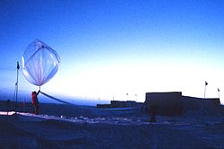
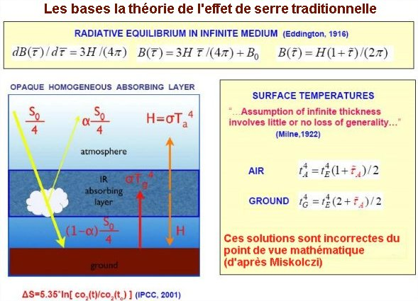
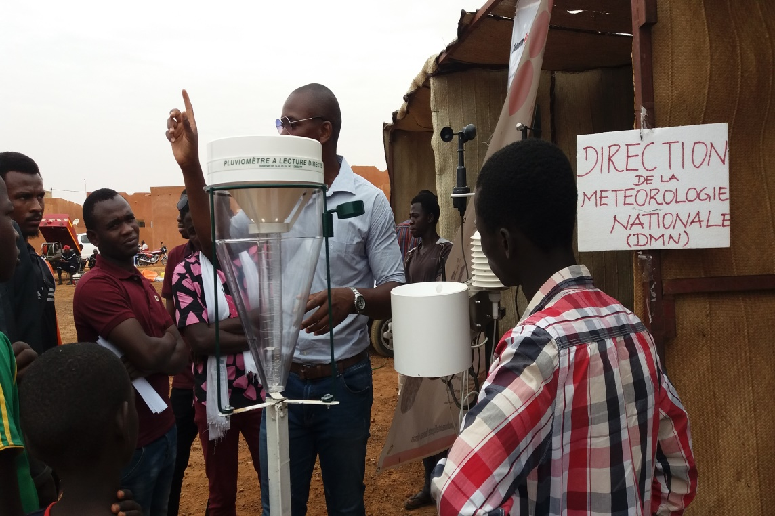
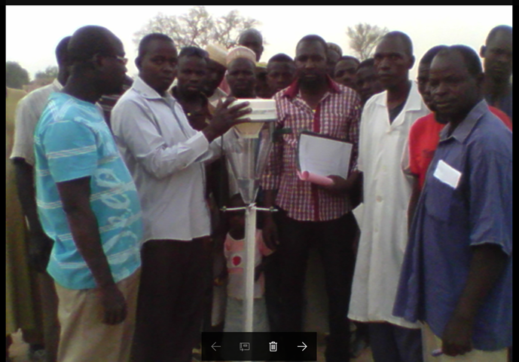

Slide 17
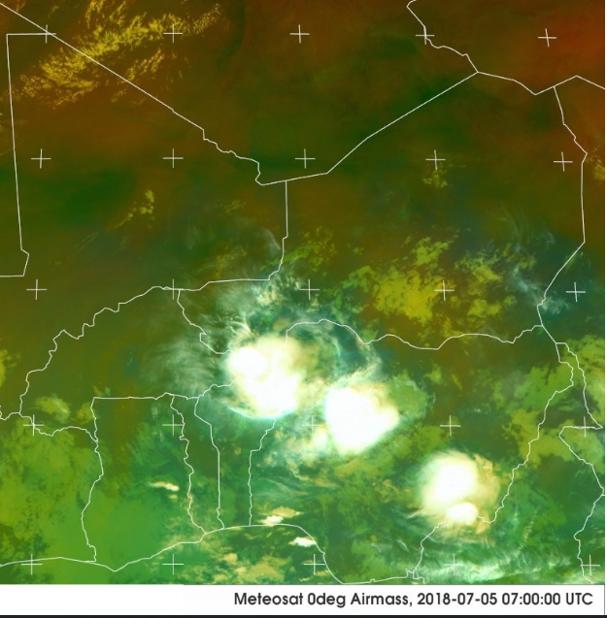
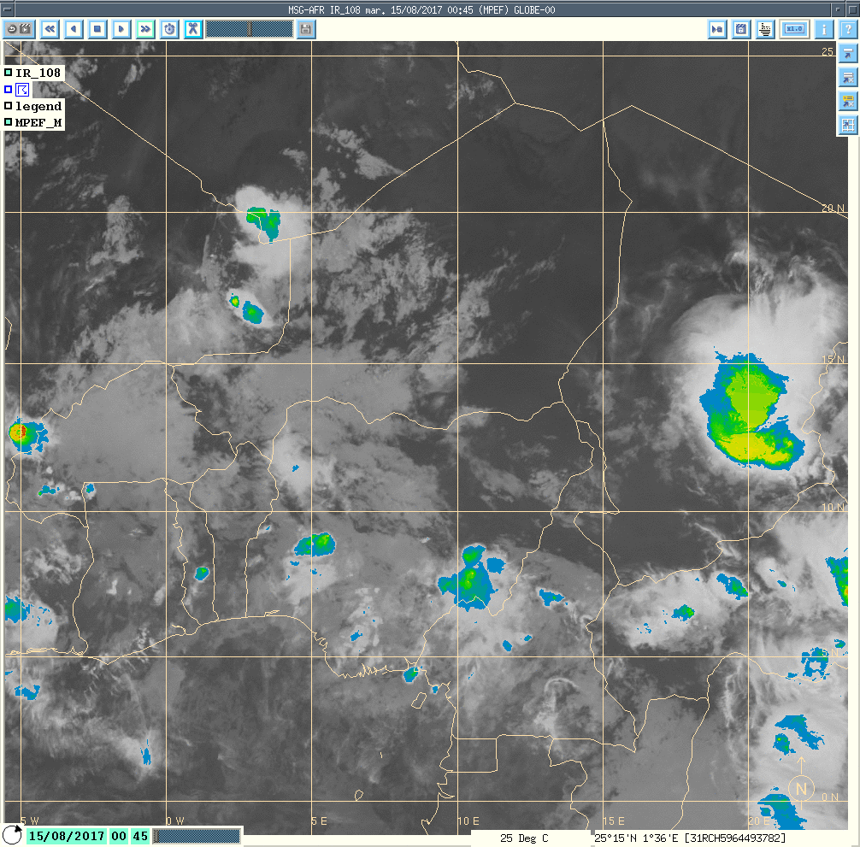

Slide 19
IMPACTS DES CHANGEMENTS CLIMATIQUES
Santé
Agriculture
IMPACTS DES CHANGEMENTS CLIMATIQUES
Education
Elévage
Foresterie
Ressources en eaux
Notes:
19

Slide 21
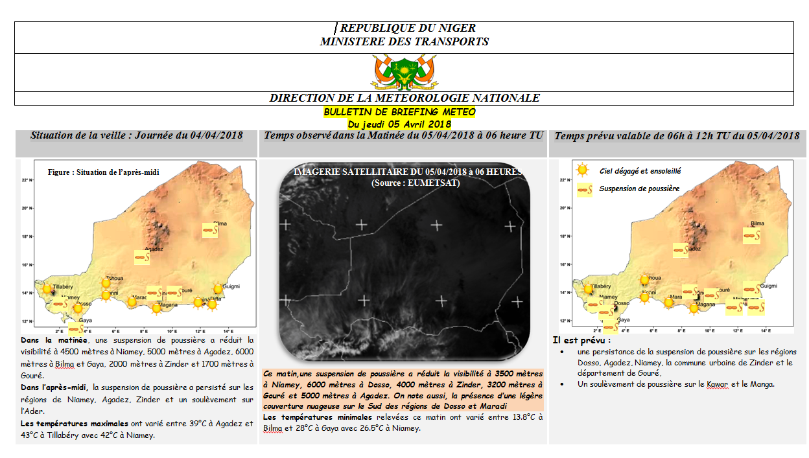
Bulletin météo de briefing à échéance de 06 heures

Slide 22
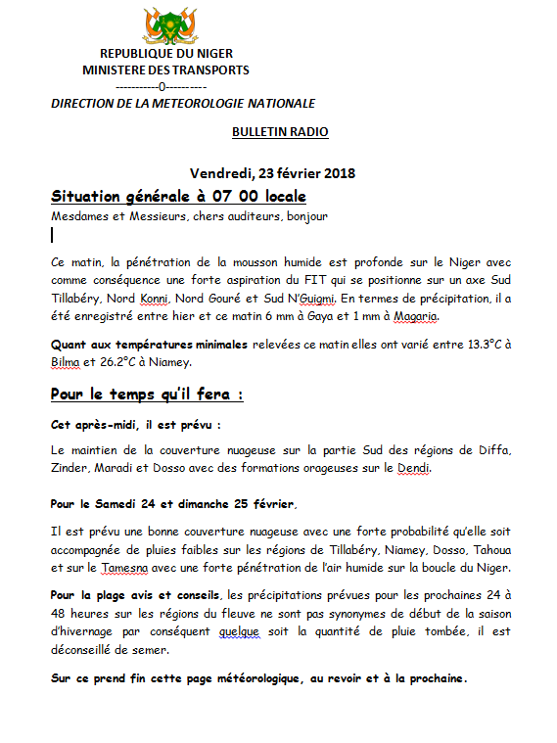
Bulletin météo de radiodiffusion à échéance de 24 heures

Slide 23

Bulletin météo télévisé à échéance de 24 heures

Slide 24
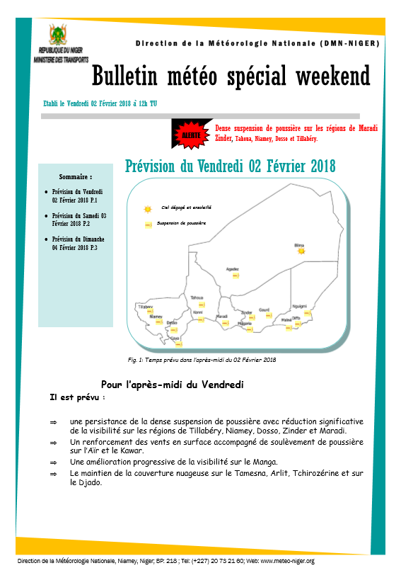
Bulletin météo spéciale weekend à échéance de 72 heures

Slide 25
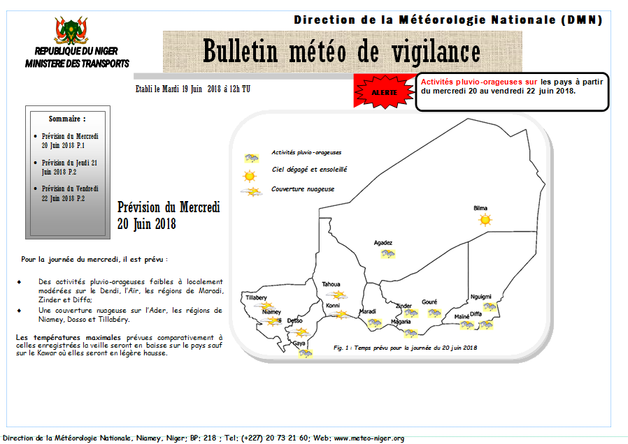

Slide 26
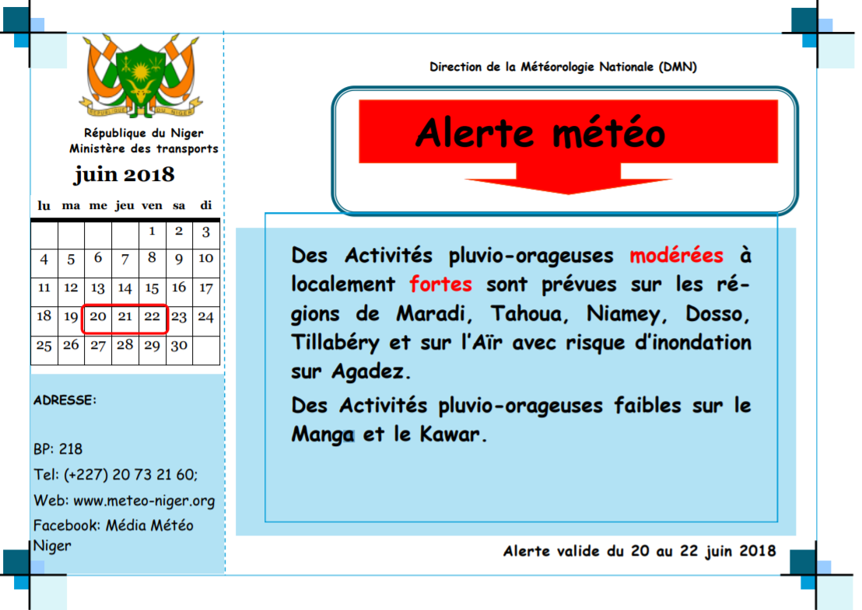
Bulletin météo d’alerte à échéance de 24 heures

Slide 27
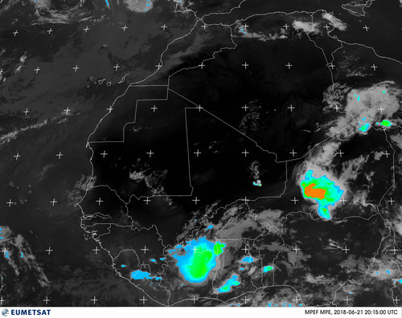

Slide 28
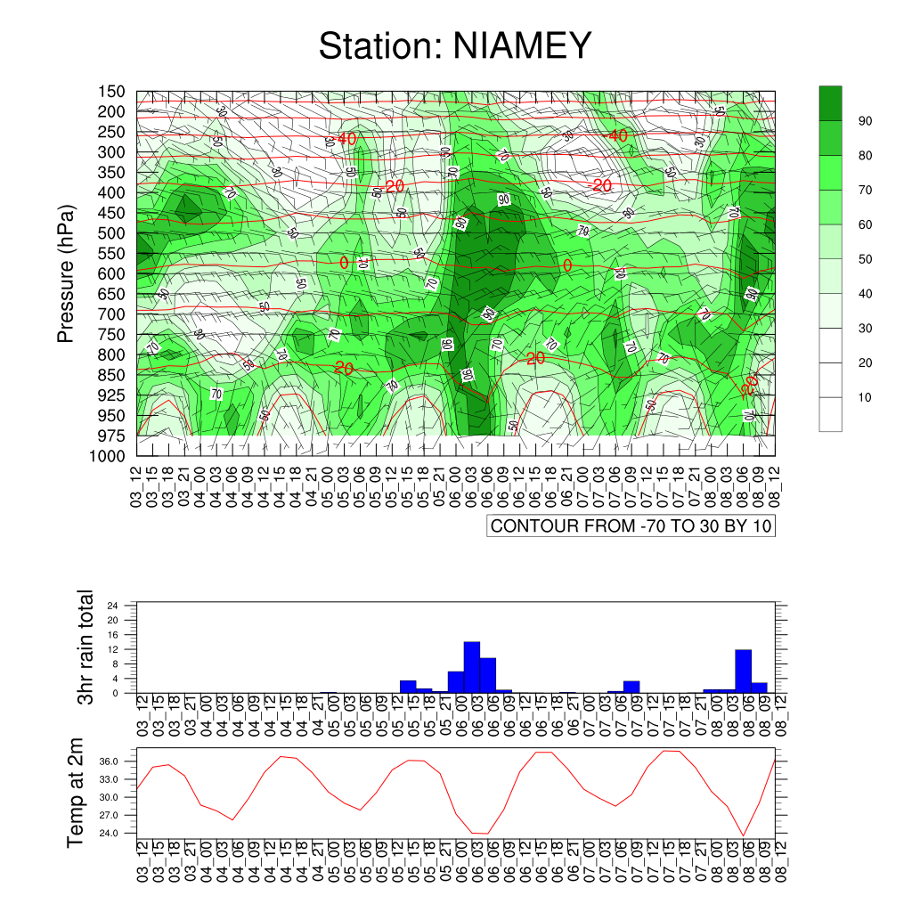
PREVISION DU MODELE WRF NIGER DU 05 au 08 juillet 2018

Slide 29
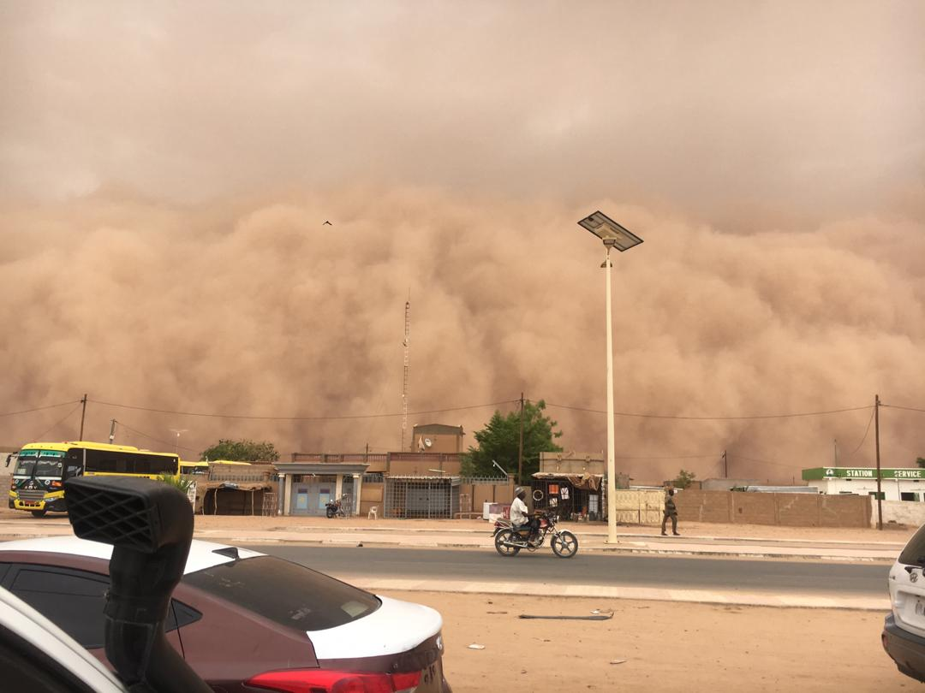
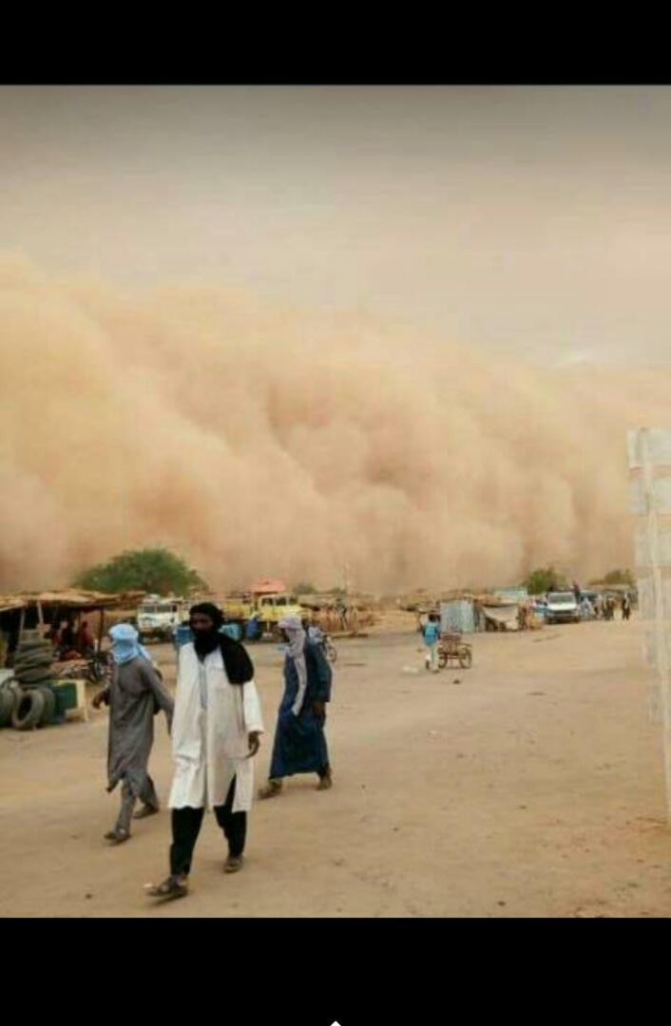
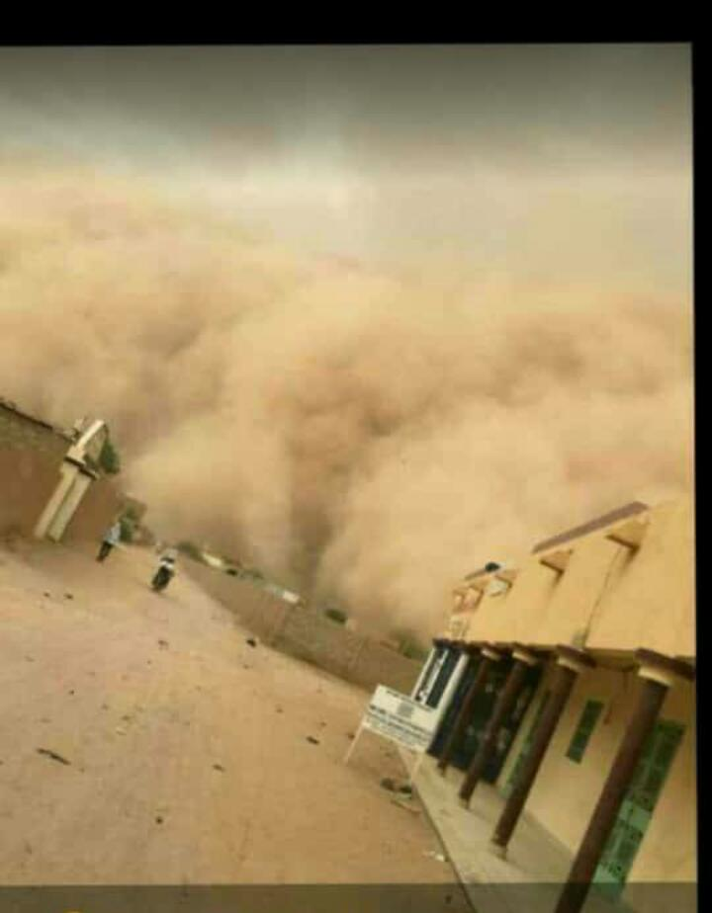
Phénomènes pluvio-orageux du 21 et 24 juin 2018 sur l’Aïr

Slide 30
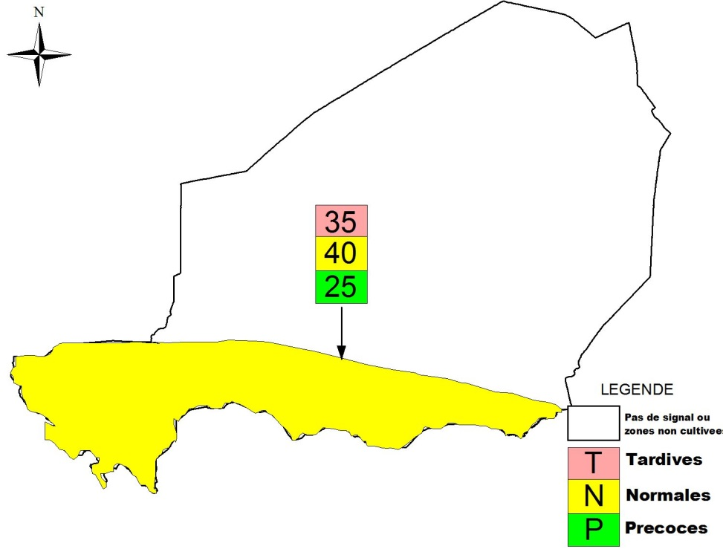
Previsions des dates de debut de saison
Des dates de début de saison en majorité équivalentes a la normale sont attendues dans la zone agricole. Elles pourraient être précoces dans certains endroits de cette zone

Slide 31
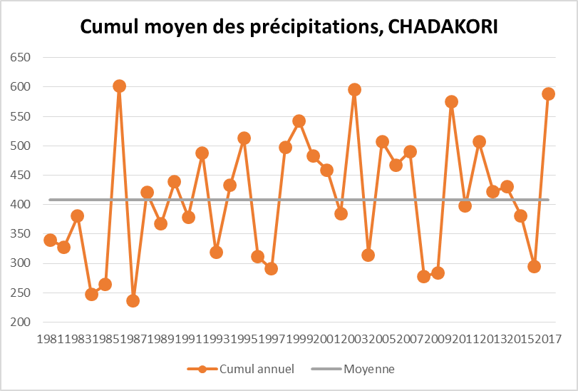

Slide 32
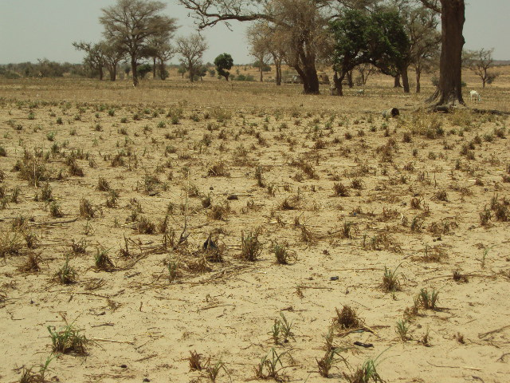
Echec de semis en 2013 dans la zone de Dantchandou

Slide 33

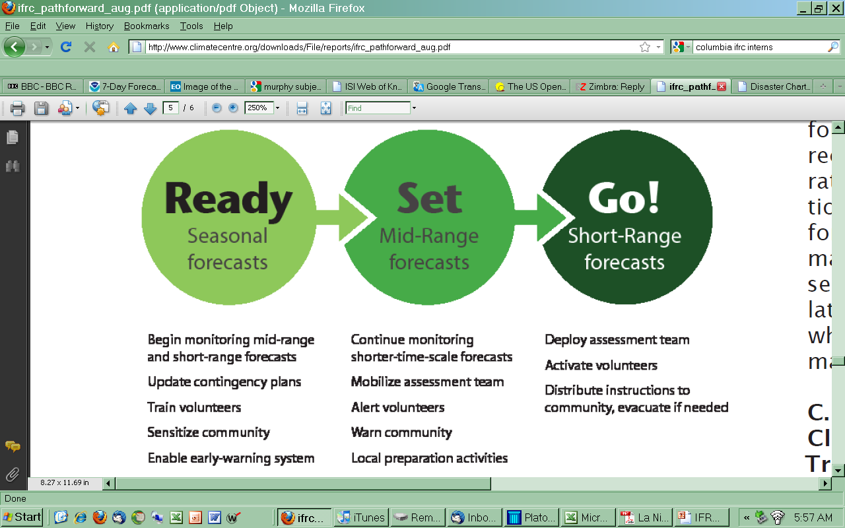
Place des previsisons saisonnieres dans le processus de prise de decisions et echelle temporelle
Commencer a suivre les previsisons et a planifier
Mettre a jour les plans de contingeance
Sensibiliser les communautes
Activer les systemes d’alerte precoce
Continuer le suivi
Ajuster les plans
Avertissez les communautes
Preaparation des actions locales
Activer la reponse
Instructions aux communites pour evacuer si necessaire

Slide 34
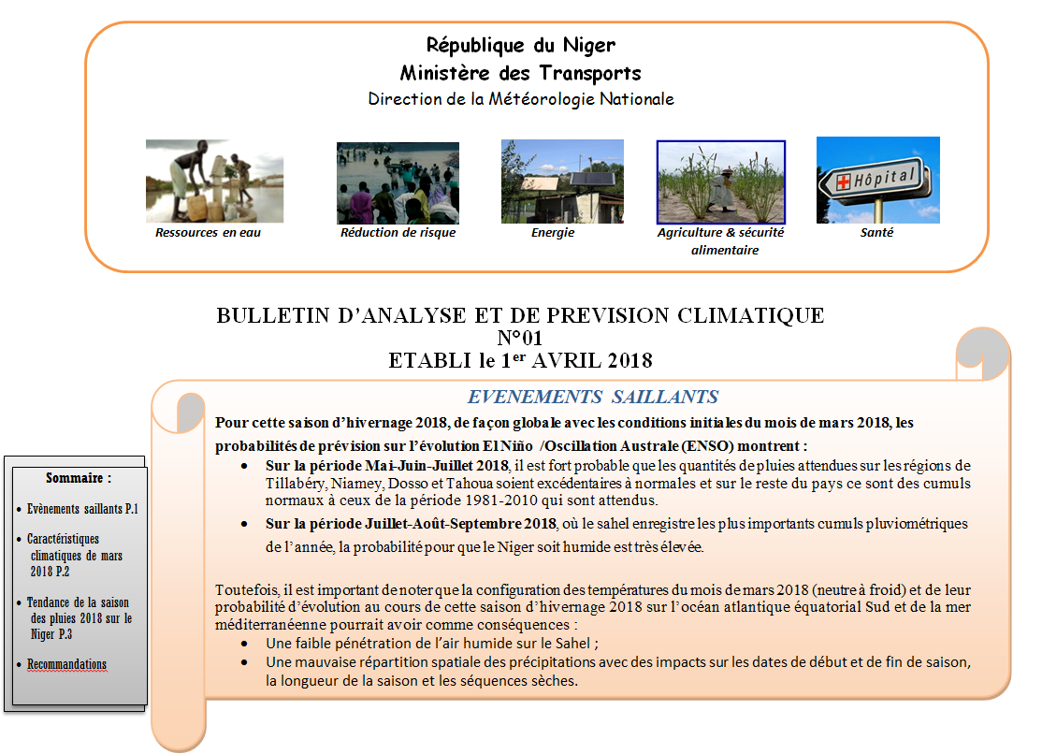
Bulletin trimestriel d’analyse et de prévision climatique

Slide 35

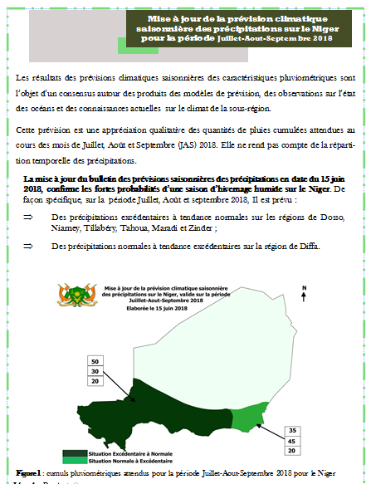
Bulletin de prévision saisonnière des précipitations

Slide 36
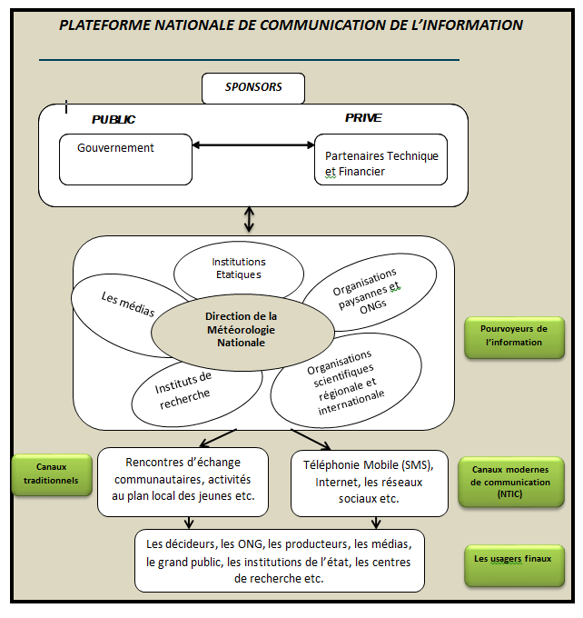
Plateforme nationale de communication de l’information climatique

Slide 37
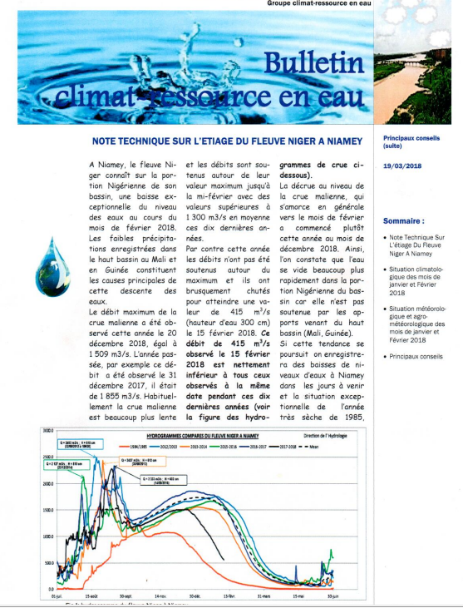
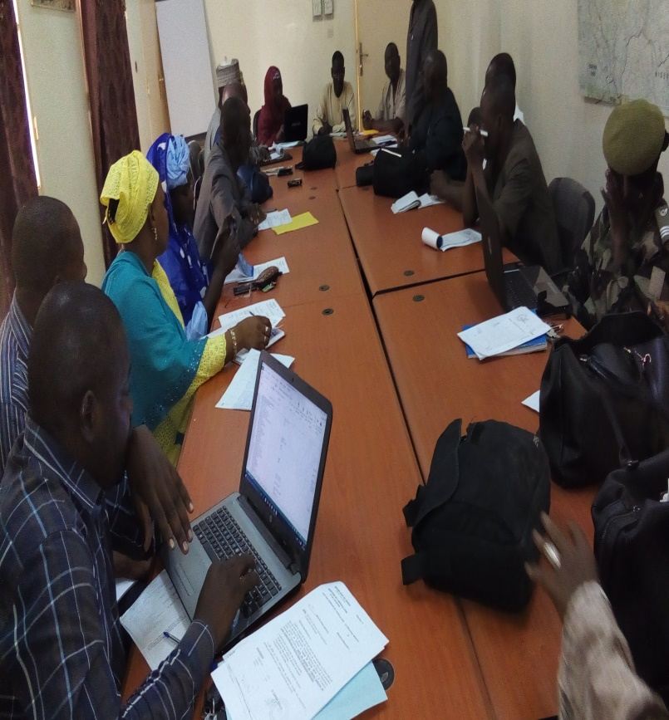
Bulletin climat-ressources en eau élaboré dans le CNSC

Slide 39
Comment accéder à toutes ces informations?
1. Le site web de la Direction de la Météorologie Nationale
http://meteo-niger.org
2. Le mailing list (besoin juste des adresses email)
Media.meteo.niger@gmail.com
3. La page facebook
Météo Media Niger
4. Le courriel, la radio et la télévision
5. En langue haoussa et Zarma via l’application whatsapp

Slide 40
MERCI DE VOTRE AIMABLE ATTENTION

